Slide 1
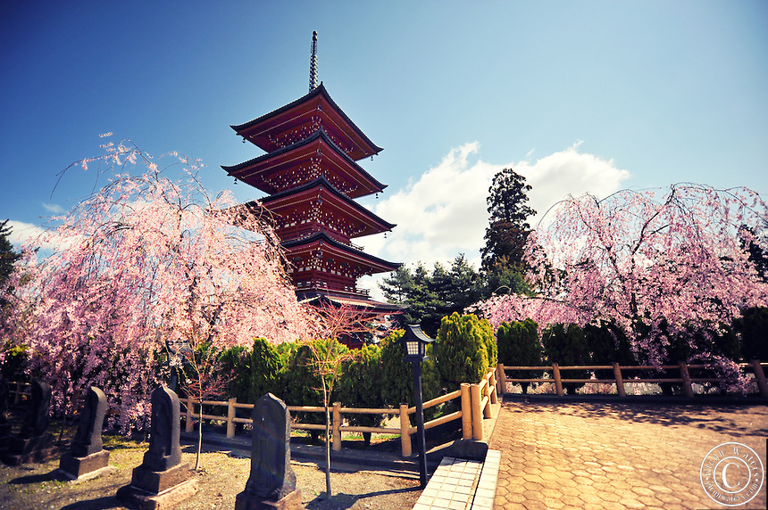
เอกสารแนะนำแนวทางการไปเรียนรู้ และ เพิ่มพูนประสบการณ์การเรียนแพทยศาสตร์ (Clinical elective) ณ ประเทศญี่ปุ่น
นสพ. ณัฐชวิน ศิริครรชิตถาวร
นสพ. ฉัตริน อุดมสมพร

Slide 2
คำนำ
การไปเรียนรู้ และเพิ่มพูนประสบการณ์การเรียนแพทยศาสตร์ (Clinical elective) ณ ต่างประเทศ เป็นโอกาสอันดีในการที่จะได้เรียนรู้ และแลกเปลี่ยนประสบการณ์ทั้งในด้านวิชาการ การสื่อสาร และเรียนรู้วัฒนธรรม ระหว่างคณะแพทยศาสตร์ มหาวิทยาลัยนเรศวร กับสถาบันในต่างประเทศ
ผู้จัดทำมีความสนใจในการไปเรียนรู้ และเพิ่มพูนประสบการณ์การเรียนแพทยศาสตร์ (Clinical elective) ณ ประเทศญี่ปุ่น จึงได้ค้นคว้า และรวบรวมข้อมูลจัดทำเป็นเอกสารแนะนำแนวทางในการเตรียมตัว รวมทั้งข้อมูลเบื้องต้นเพื่อประกอบการพิจารณาตัดสินใจ สำหรับนิสิตแพทย์ มหาวิทยาลัยนเรศวรที่สนใจ
เอกสารฉบับนี้เป็นผลงานจากการเรียนรู้ตามความสนใจของตนเอง แบบบูรณาการระหว่างภาษาต่างประเทศกับการแพทย์ ในรายวิชา 499722 ภาษาต่างประเทศเพื่อการสื่อสารทางการแพทย์ ปีการศึกษา 2558

Slide 3
คำนำ
นิสิตแพทย์ที่สนใจสามารถศึกษารายละเอียดข้อมูลในเอกสารฉบับนี้ได้ด้วยตนเอง มีจำนวนทั้งสิ้น 85 slides โดยใช้ระยะเวลาประมาณ 30-40 นาที
ในบางหัวข้อที่มีรายละเอียดเพิ่มเติม ผู้จัดทำได้ดำเนินการเชื่อมโยง (link) ไปยังหน้าเว็บของแหล่งข้อมูลดังกล่าว ซึ่งสามารถคลิกเข้าไปศึกษารายละเอียดเพิ่มเติมนั้นได้ทันที
หากมีข้อสงสัย หรือต้องการซักถามเพิ่มเติมเกี่ยวกับ แนวทางการไปเรียนรู้ และเพิ่มพูนประสบการณ์การเรียนแพทยศาสตร์ (Clinical elective) ณ ประเทศญี่ปุ่น สามารถส่งข้อสงสัย หรือข้อซักถามของท่านมาได้ที่ E-mail : chawinsd@gmail.com ทางผู้จัดทำจะตอบกลับข้อสงสัยของท่านโดยเร็วที่สุด
ภายหลังจากที่ผู้สนใจศึกษาเอกสารการเรียนรู้ฉบับนี้เสร็จเรียบร้อยแล้ว ขอความร่วมมือในการทำแบบประเมินความพึงพอใจ พร้อมทั้งให้ข้อคิดเห็น หรือข้อเสนอแนะเพิ่มเติม เพื่อนำมาปรับปรุงและพัฒนาให้เหมาะสมต่อไป
คณะผู้จัดทำ มีนาคม 2559

Slide 4
Outline
ข้อมูลเบื้องต้นเกี่ยวกับประเทศญี่ปุ่น ก่อนเดินทางไป Clinical elective
การพิจารณาเลือกสถานที่ฝึกอบรม
ช่วงระยะเวลาในการฝึกอบรมและเตรียมตัว
งบประมาณค่าใช้จ่าย และการสนับสนุนทุนการศึกษา
การเตรียมเอกสารประกอบการสมัคร
หนังสือเดินทาง (passport) และวีซ่า (visa) เข้าประเทศญี่ปุ่น
สาขาวิชาและหัวข้อการเรียนรู้ที่สนใจ
สรุปขั้นตอนการดำเนินงาน (Flow chart)

Slide 5
1. ข้อมูลเบื้องต้นเกี่ยวกับประเทศญี่ปุ่น
ก่อนเดินทางไป Clinical elective

Slide 6
ข้อมูลทั่วไปเบื้องต้นเกี่ยวกับประเทศญี่ปุ่น ก่อนเดินทางไป Clinical elective
การศึกษา
ความปลอดภัย
ระบบขนส่งและการเดินทาง
การเรียนรู้วัฒนธรรม
โอกาสในอนาคตจาก medical elective in japan

Slide 7
การศึกษา
จากข้อมูล QSworld university ranking 2015 พบว่าโดยภาพรวม มหาวิทยาลัยในประเทศญี่ปุ่นนั้น ติดอันดับ800 มหาวิทยาลัยโลก ในสัดส่วนที่สูงเมื่อเทียบกับประเทศอื่นๆในทวีปเอเชีย
ที่มา : https://www.timeshighereducation.com/news/world-university-rankings-2015-2016-results-announced

Slide 8
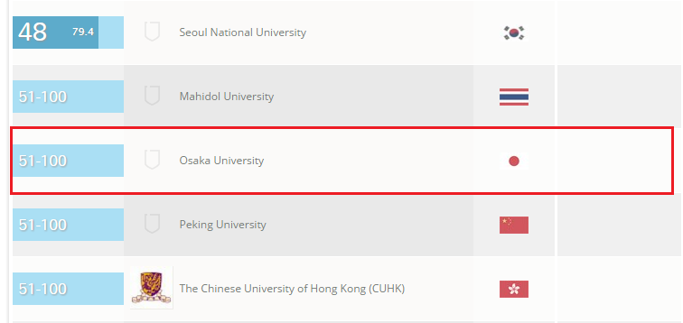
การศึกษา
สำหรับสาขา medicine นั้น พบว่ามหาวิทยาลัยของประเทศญี่ปุ่นติดอันดับ 100 มหาวิทยาลัยที่ดีที่สุด 3มหาวิทยาลัย ซึ่งมากที่สุดในเอเชีย และ The university of Tokyo เป็นมหาวิทยาลัยที่อันดับดีที่ 1 ในทวีปเอเชีย และอยู่ในอันดับที่ 20 ของโลก
โดยภาพรวมสรุปได้ว่า ประเทศญี่ปุ่นมีมาตรฐานในด้านการศึกษาอยู่ในระดับสูง ซึ่งเป็นโอกาสที่ดีที่เราจะได้มีโอกาสศึกษาเรียนรู้ วิทยาการต่างๆจากประเทศที่มีมาตราฐานการศึกษาในระดับโลก
ที่มา : QS ranking

Slide 9
ความปลอดภัย
ด้านความปลอดภัย
จากข้อมูลสถิติ Homicide rate จาก statistics Canada and United nations office for drugs and crimes แสดงเปรียบเทียบจำนวนผู้ที่เสียชีวิตจากเหตุฆาตกรรมต่อประชากรหนึ่งแสนคน ฆาตรกรรมในต่างประเทศ ซึ่งล้วนเป็นประเทศในกลุ่มพัฒนาแล้วในปี 2012 พบว่าประเทศญี่ปุ่นนั้นมี homicide rate ที่ต่ำที่สุดประมาณ 0.3-0.4คน ต่อประชากรหนึ่งแสนคน เมื่อเทียบกับประเทศสหรัฐอเมริกา ซึ่งมี rate อยู่ที่ 4.6-4.7 ต่อประขากรหนึ่งแสนคน
จากข้อมูลสรุปได้ว่าประเทศญี่ปุ่นนั้นเป็นประเทศที่มีความปลอดภัยในระดับสูง เมื่อต้องไปใช้ชีวิตที่ญี่ปุ่นก็มีความมั่นใจในความปลอดภัยในระดับหนึ่ง
ที่มา : Canada and United nations office for drugs and crimes

Slide 10
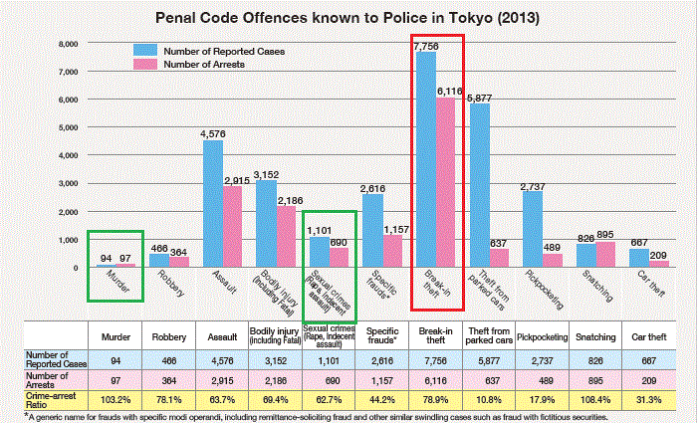
ความปลอดภัย
ข้อมูลจาก Metropolitan Police Department แสดงถึงจำนวน criminal case ในกรุงโตเกียวในปี 2013 พบว่าส่วนมากเป็นคดีลักเล็กขโมยน้อย(7,756 คดี จับได้ 6,116 คดี) ส่วนคดี sexual crime และ ฆาตกรรมนั้นมีจำนวนน้อยกว่ามาก (1,101 คดีจับได้ 690 คดี และ 94 คดีจับได้ 97 คดีตามลำดับ)
ข้อมูลจาก Ministry of Justice ปี 2012 คดีลักขโมยในญี่ปุ่นเป็นคดีขโมยรถจักรยานมากที่สุด
http://www.keishicho.metro.tokyo.jp/foreign/graph2014/keiji.htm

Slide 11
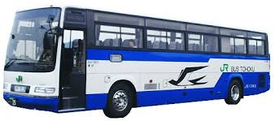
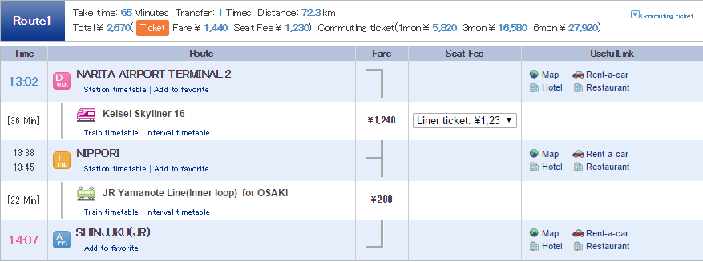
การเดินทาง
ประเทศญี่ปุ่นมีระบบการขนส่งสาธารณะที่หลากหลายเช่น รถไฟความเร็วสูง รถความเร็วปานกลางระหว่างเมือง รถบัสประจำทาง เครื่องบิน และเรือ
จากรูปจะเห็นได้ว่าประเทศญี่ปุ่นนั้นมีการขนส่งที่ครอบคลุมทั่วประเทศตั้งแต่เหนือจรดใต้ ทำให้ได้รับความรวดเร็วและสะดวกสบาย
นอกจากนี้ยังมี website และ application ที่ช่วยให้ชาวต่างชาติสามารถใช้ระบบขนส่งสาธารณะได้สะดวกมากขึ้น เช่น hyperdia.com การใช้งานเพียงแค่ใส่ชื่อสถานีต้นทางและปลายทาง ระบบก็จะแสดงขั้นตอนการเดินทาง รวมถึงคำนวณราคาค่าโดยสารให้
ที่มา: https://www.jnto.go.jp/eq/eng/02_transport.htm

Slide 12
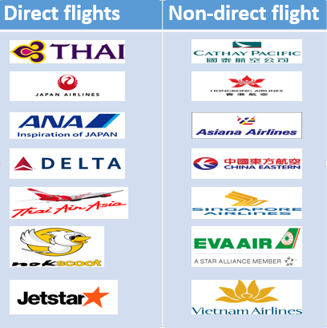
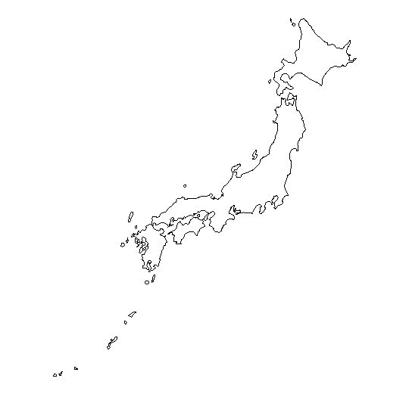
การเดินทาง
การเดินทางไป-กลับญี่ปุ่นนั้น ปัจจุบันมีสายการบินให้เลือกหลากหลายทั้งส่วน Direct และ Non-Direct flight ซึ่งราคาก็แตกต่างกันในแต่ละสายการบินและช่วงเวลาที่บิน สามารถตรวจสอบราคาตั๋วเครื่องบินและเที่ยวบินได้ด้วยตนเองที่ website : https://www.google.com/flights/
http://airportthai.co.th/main/en

Slide 13
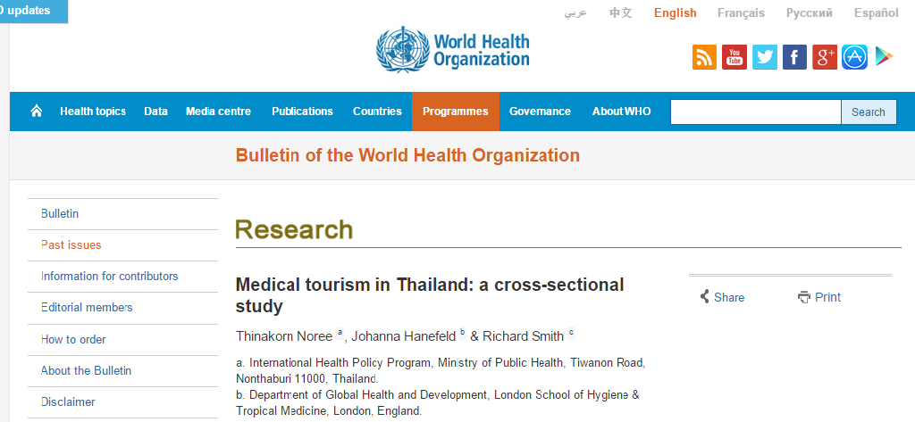
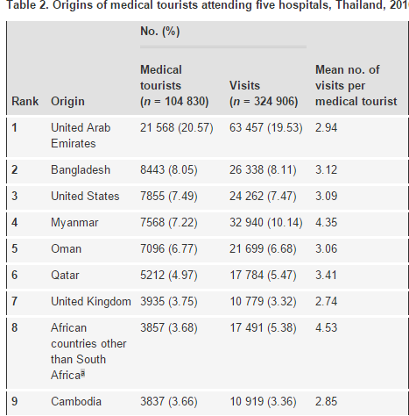
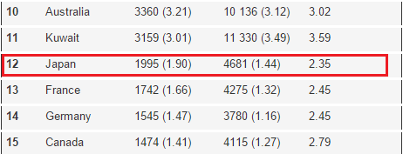
การเรียนรู้วัฒนธรรม
การไปศึกษา clinical elective ณ ประเทศญี่ปุ่น นอกจากจะเป็นการศึกษาวิทยาการความรู้แล้ว ยังเป็นการเรียนรู้การทำงานร่วมกับชาวต่างชาติทั้งบุคลากรทางแพทย์และผู้ป่วย ซึ่งมี ภาษา วัฒนธรรม ที่แตกต่างจากตัวเรา ได้เรียนการปรับตัวกับบุคคลอื่นๆที่มีความแตกต่าง
การ training โรงพยาบาลของญี่ปุ่น นอกจากจะได้เรียนระบบการทำงานแล้วยังได้เรียนรู้วัฒนธรรมองค์กร สิ่งต่างๆเหล่านี้ล้วนเป็นประโยชน์ในอนาคต
ข้อมูลจาก Research ของ WHO เรื่อง medical tourism in Thailand ปี 2010 ใน 5 โรงพยาบาล เอกชน 5 แห่งในประเทศ พบว่า มีชาวญี่ปุ่นใช้บริการ 1995 คิดเป็น 1.9%
ซึ้งยังไม่รวมผู้ป่วยในโรงพยาบาลอื่นๆนอกเหนือจากโรงพยาบาล 5 แห่งในงานวิจัย ดังนั้นการเรียนรู้วัฒนธรรมของชาวญี่ปุ่น ก็จะเป็นประโยชน์กับตัวเองในอนาคตอย่างแน่นอน
http://www.who.int/bulletin/volumes/94/1/14-152165/en/

Slide 14
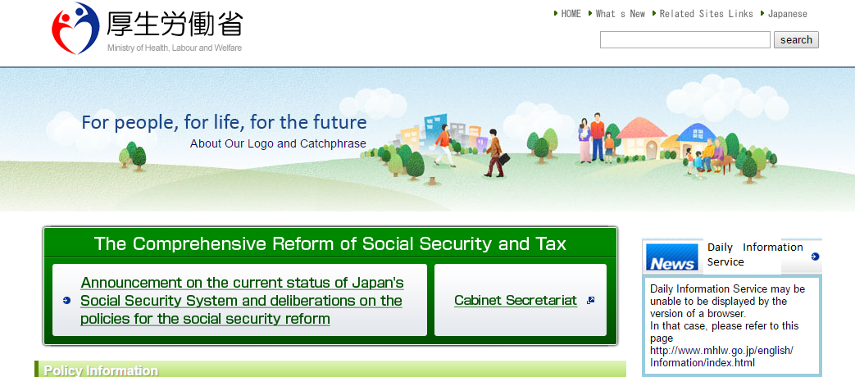
โอกาสในอนาคต
การเรียนรู้และเพิ่มพูนทักษะประสบการณ์การเรียนแพทยศาสตร์ ณ ประเทศญี่ปุ่น นั้นเป็นการเสริมสร้างแรงบันดาลใจ ให้เกิดการเรียนรู้ในรับระดับที่สูงขึ้นเช่น
Residency training in Japan

Slide 15
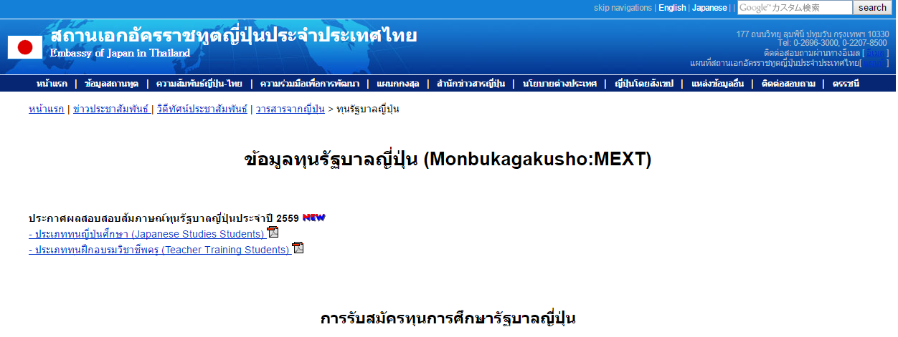
โอกาสในอนาคต
การศึกษาต่อระดับ Master or Doctoral degree ในสาขาต่างๆ
การศึกษาหลักสูตรระยะสั้นต่างๆ เช่น ภาษาญี่ปุ่น รวมถึงสอบชิงทุนต่างๆ

Slide 16
Outline
ข้อมูลเบื้องต้นเกี่ยวกับประเทศญี่ปุ่น ก่อนเดินทางไป Clinical elective
การพิจารณาเลือกสถานที่ฝึกอบรม
ช่วงระยะเวลาในการฝึกอบรมและเตรียมตัว
งบประมาณค่าใช้จ่าย และการสนับสนุนทุนการศึกษา
การเตรียมเอกสารประกอบการสมัคร
หนังสือเดินทาง (passport) และวีซ่า (visa) เข้าประเทศญี่ปุ่น
สาขาวิชาและหัวข้อการเรียนรู้ที่สนใจ
สรุปขั้นตอนการดำเนินงาน (Flow chart)

Slide 17
2. การพิจารณาเลือกสถานที่ฝึกอบรม

Slide 18
การพิจารณาเลือกสถานที่ฝึกอบรม
ในการพิจารณาเลือกสถานที่ฝึกอบรมนั้น สามารถเลือกได้ทั้งจาก มหาวิทยาลัยที่มีความร่วมมือทางวิชาการกับมหาวิทยาลัยนเรศวร หรือมหาวิทยาลัยที่ไม่ได้มีความร่วมมือทางวิชาการระหว่างกันก็ได้
มหาวิทยาลัยในประเทศญี่ปุ่น ที่มีความร่วมมือทางวิชาการกับมหาวิทยาลัยนเรศวรได้แก่
Aichi University, Japan
Osaka International University , Japan Sept. 2015 - Feb. 2016
Takushoku University, Japan
Osaka International University, Japan (School of Japanese Studies) - 12 Sept. 2015 - 15 Feb, 2016
Shinshu University, Japan (Shinshu U. Exchange Student Program, Spring 2016 (Phase II) 30 Mar. - 8 Aug. 2016
Waseda University, Japan Short-Term Japanese Program, Summer Course 2016 (Phase III) 17 Jun. - 1 Aug, 2016
Faculty of Pharmaceutical Sciences, Graduate School of Pharmaceutical Sciences, Kyushu University, Japan และ School of Pharmaceutical Sciences, Kyushu University, Japan กับ คณะเภสัชศาสตร์ มหาวิทยาลัยนเรศวร

Slide 19
การพิจารณาเลือกสถานที่ฝึกอบรม
1. มหาวิทยาลัยในประเทศญี่ปุ่นที่มีความร่วมมือทางวิชาการกับมหาวิทยาลัยนเรศวร และมีคณะแพทยศาสตร์
- Shinshu University : date 14 April 2014 – 14 April 2019
2.กองพัฒนากิจการต่างประเทศ มหาวิทยาลัยนเรศวร
- http://www.international.nu.ac.th/ ติดตามข่าวสารต่างๆเช่น การลงนามความร่วมมือมหาวิทยาลัยนเรศวรกับ มหาวิทยาลัยในต่างประเทศ ข่าวทุนการศึกษา

Slide 20
การพิจารณาเลือกสถานที่ฝึกอบรม
3.International Federation of Medical Student Association (IFMSA)
- สมาพันธ์นิสิตนักศึกษาแพทย์นานาชาติ สำหรับคณะแพทยศาสตร์มหาวิทยาลัยในประเทศญี่ปุ่น ที่มี program clinical elective นั้นมีกว่า 30 มหาวิทยาลัย
4.Internet
- สามารถหาข้อมูลมหาวิทยาลัยที่เปิดรับ clinical elective ได้จาก website search engine ต่างๆ โดยใช้ keyword clinical elective in Japan

Slide 21
การพิจารณาเลือกสถานที่ฝึกอบรม
5. ฝ่ายวิเทศสัมพันธ์คณะแพทยศาสตร์ มหาวิทนาลัยต่างๆในประเทศไทยเช่น
มหาวิทยาลัยเชียงใหม่
จุฬาลงกรณ์มหาวิทยาลัย
มหาวิทยาลัยขอนแก่น
6. ติดต่อได้โดยตรงกับทางมหาวิทยาลัยหรือสถานที่ฝึกอบรมที่สนใจ

Slide 22
3. ช่วงระยะเวลาในการเตรียมตัว

Slide 23
ช่วงระยะเวลาในการเตรียมตัว
ระยะเวลาในการ clinical elective นั้นประมาณ 3-4 สัปดาห์ ขึ้นอยู่กับนโยบายของแต่สถานที่
ในการ clinical elective ณ ประเทศญี่ปุ่น สามารถเป็นส่วนหนึ่งของรายวิชา elective ได้ หรือสามารถไปได้อย่างอิสระในช่วงปิดภาคการศึกษาก็ได้
ควรติดต่อทางมหาวิทยาหรือสถาบันที่เราต้องการไป clinical elective อย่างน้อย 4-6 เดือนล่วงหน้า ก่อนที่ program elective จะเริ่ม
หากต้องการหน่วยกิตเพื่อนเป็นส่วนหนึ่งในรายวิชา elective ของคณะแพทยศาสตร์ ม.นเรศวร จากการไป elective ที่ญี่ปุ่น ควรจะติดต่อภาควิชาที่จะเลือก elective ที่ มหาวิทยาลัยนเรศวรเพื่อให้ได้รับการอนุมัติ จากนั้นจึงดำเนินการติดต่อมหาวิทยาลัยในประเทศญี่ปุ่น ดังนั้นจึงควรดำเนินการล่วงหน้านานกกว่า 6 เดือนก่อน program elective จะเริ่ม

Slide 24
Outline
ข้อมูลเบื้องต้นเกี่ยวกับประเทศญี่ปุ่น ก่อนเดินทางไป Clinical elective
การพิจารณาเลือกสถานที่ฝึกอบรม
ช่วงระยะเวลาในการฝึกอบรมและเตรียมตัว
งบประมาณค่าใช้จ่าย และการสนับสนุนทุนการศึกษา
การเตรียมเอกสารประกอบการสมัคร
หนังสือเดินทาง (passport) และวีซ่า (visa) เข้าประเทศญี่ปุ่น
สาขาวิชาและหัวข้อการเรียนรู้ที่สนใจ
สรุปขั้นตอนการดำเนินงาน (Flow chart)

Slide 25
4. งบประมาณค่าใช้จ่าย และการสนับสนุนทุนการศึกษา
หมายเหตุ : งบประมาณค่าใช้จ่ายในเอกสารฉบับนี้อ้างอิงจากการเปลี่ยนแปลงค่าเงิน Japanese yen เป็น เงินบาท (ไทย) โดย website : http://themoneyconverter.com/JPY/THB.aspx

Slide 26
งบประมาณค่าใช้จ่ายและการสนับสนุนทุนการศึกษา ระยะเวลาประมาณ 3-4 สัปดาห์
รายการหัวข้อค่าใช้จ่าย | ค่าใช้จ่าย
1. ตั๋วเครื่องบิน ไป-กลับ ชั้นประหยัด สนามบินดอนเมือง – สนามบินนาริตะ ^{[8,9]} | 18,000 – 25,000 บาท
2. ค่าเดินทางภายในประเทศไทย ตั๋วเครื่องบิน พิษณุโลก-ดอนเมือง ไปกลับ ^{[10]} ค่าเดินทางภายในประเทศไทย กรณีรถทัวร์ หรือหรือรถตู้ ไปกลับ | 1,700-2,500 บาท 700-900 บาท
3. ค่าเดินทางภายในประเทศญี่ปุ่น ไปกลับ จากสนามบินนาริตะ – สถานที่ในการฝึกอบรม | 3,000– 4,000 บาท
4. ค่าธรรมเนียมการ Clinical elective program (หากมีความร่วมมือกับมหาวิทยาลัยจะได้รับการยกเว้น หรือบางสถานที่ฝึกอบรมอาจยกเว้นให้ แล้วแต่ข้อกำหนดของสถานที่ฝึก) | -Waived-
5. ค่าที่พักของตามที่ Center ได้จัดไว้ให้ (อ้างอิง จากค่าที่พักใช้จ่ายประจำเดือนของ งบประมาณค่าใช้จ่ายนักเรียนทุนรัฐบาลญี่ปุ่น สำนักงาน กพ.) ประมาณ 71,500 JPY / เดือน | 22,200 บาท

Slide 27
งบประมาณค่าใช้จ่ายและการสนับสนุนทุนการศึกษา ระยะเวลาประมาณ 3-4 สัปดาห์
รายการหัวข้อค่าใช้จ่าย | ค่าใช้จ่าย
6. ค่าอาหาร (อ้างอิง จากค่าที่พักใช้จ่ายประจำเดือนของ งบประมาณค่าใช้จ่ายนักเรียนทุนรัฐบาลญี่ปุ่น สำนักงาน กพ.) ประมาณ 54,000 JPY | 16,800 บาท
7. ค่าใช้จ่ายส่วนตัว (อ้างอิง จากค่าที่พักใช้จ่ายประจำเดือนของ งบประมาณค่าใช้จ่ายนักเรียนทุนรัฐบาลญี่ปุ่น สำนักงาน กพ.) ประมาณเดือนละ 26,000 JPY | 8,100 บาท
8. ค่าธรรมเนียมการขอ VISA ประเทศญี่ปุ่น | 535 บาท
9. ค่าธรรมเนียมการทำหนังสือเดินทาง (รวมค่าถ่ายรูป ค่าเขียนคำร้อง ค่าอากรแสตมป์และค่าส่งทางไปรษณีย์) | 1,130 บาท
10. ค่าประกันสุขภาพ และค่าประกันการเดินทางต่างประเทศ | 1,000-1,500 บาท
รวมค่าใช้จ่าย = 72,465 – 82,665 บาท

Slide 28
ตัวอย่าง งบประมาณในการเดินทางไปศึกษาตลอดระยะเวลาการฝึกอบรม
Elective Training for Foreign Medical Students
Fees & Expenses for Kameda Medical Center
Currently, students who are regularly enrolled in medical school are not charged additional tuition for training at Kameda Medical Center.
Housing can be arranged through the Post Graduate Medical Education office at a rate of 1000/yen per day.
Kameda staff cafeteria is available for economically priced meals at 350 yen/meal.

Slide 29
ตัวอย่าง งบประมาณในการเดินทางไปศึกษา
ตลอดระยะเวลาการฝึกอบรม Kameda medical center ระยะเวลาการฝึกอบรม 3 สัปดาห์
รายการหัวข้อค่าใช้จ่าย | ค่าใช้จ่าย
1. ตั๋วเครื่องบิน ไป-กลับ ชั้นประหยัด สนามบินดอนเมือง – สนามบินนาริตะ ^{[8,9]} | 18,500 – 25,000 บาท
2. ค่าเดินทางภายในประเทศไทย ตั๋วเครื่องบิน พิษณุโลก-ดอนเมือง ไปกลับ ^{[10]} | 1,700-2,500 บาท
2. ค่าเดินทางภายในประเทศญี่ปุ่น ไปกลับ จากสนามบินนาริตะ – Kameda Hospital center | 3,500 – 5,000 บาท
3. ค่าธรรมเนียมการ Clinical elective program | -Waived-
4. ค่าที่พักของตามที่ Center ได้จัดไว้ให้ (1,000 JPY /day x 21 วัน = 21,000 JPY) | 6,500 บาท
5. ค่าอาหาร 3 มื้อ ตามที่ Center ได้จัดไว้ให้ (มื้อละ 350 JPY x 3 มื้อ x 21 วัน = 22,050 JPY) | 6.800 บาท
6. ค่าใช้จ่ายส่วนตัว (วันละ 2,000 JPY = 2,000 x 21 วัน = 42,000 JPY) | 13,000 บาท
7. ค่าธรรมเนียมการขอ VISA ประเทศญี่ปุ่น | 535 บาท
8. ค่าธรรมเนียมการทำหนังสือเดินทาง (รวมค่าถ่ายรูป ค่าเขียนคำร้อง ค่าอากรแสตมป์และค่าส่งทางไปรษณีย์) | 1,130 บาท
รวมค่าใช้จ่าย = 51,665 – 60,465 บาท

Slide 30
ตัวอย่าง งบประมาณในการเดินทางไปศึกษา
ตลอดระยะเวลาการฝึกอบรม Kameda medical center ระยะเวลาการฝึกอบรม 3 สัปดาห์
ผู้สนใจสามารถขอรับการพิจารณาสนับสนุนทุนการศึกษาบางส่วนได้ จากทางคณะและมหาวิทยาลัย โดยสามารถติดต่อสอบถามรายละเอียดเพิ่มเติมได้จาก LFM-LSU หรือ กองพัฒนากิจการนิสิต

Slide 31
ตัวอย่าง ราคาตั๋วเครื่องบิน ไป-กลับ ชั้นประหยัด สนามบินดอนเมือง - สนามบินนาริตะ

Slide 32
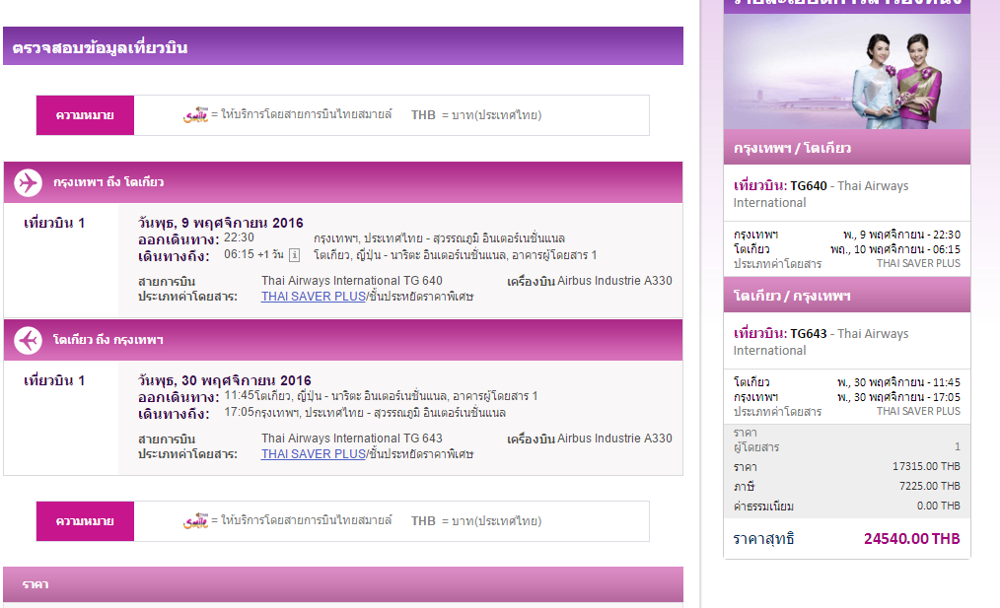
ตัวอย่าง ราคาตั๋วเครื่องบิน ไป-กลับ ชั้นประหยัด สนามบินดอนเมือง - สนามบินนาริตะ

Slide 33
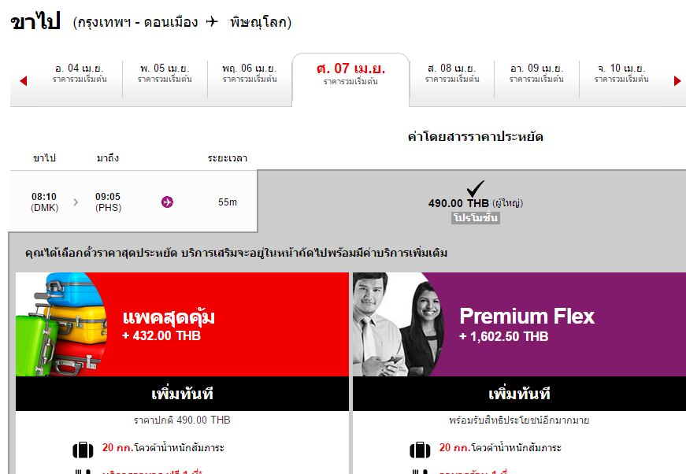
ตัวอย่าง ราคา ค่าเดินทางภายในประเทศไทย ตั๋วเครื่องบิน พิษณุโลก-ดอนเมือง ไปกลับ

Slide 34
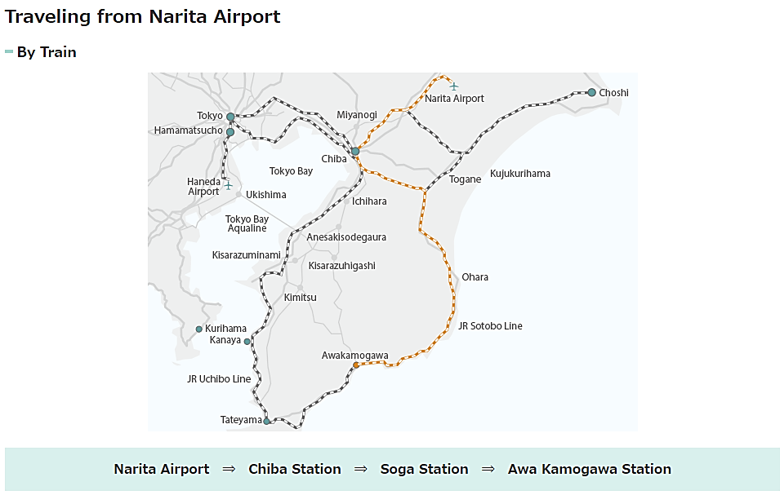
ตัวอย่าง การเดินทางจากสนามบินนาริตะ ไปยัง Kameda Hospital
ที่มา : http://www.kameda.com/us/about/location/narita/index.html

Slide 35
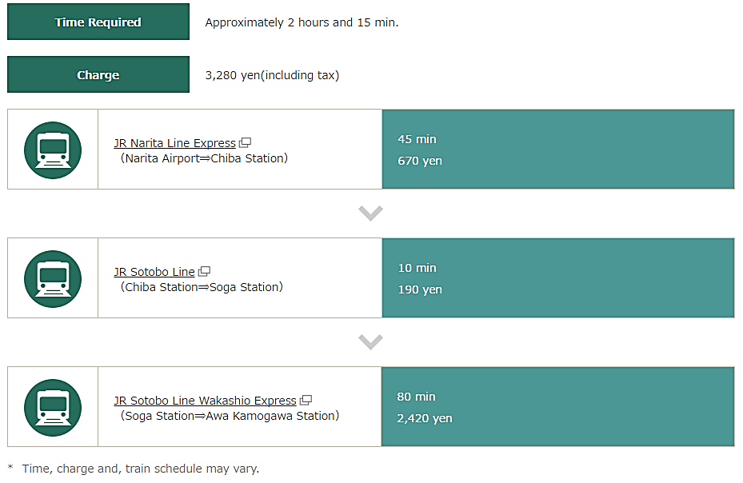
ตัวอย่างรายละเอียด ค่าเดินทางภายในประเทศญี่ปุ่น ไปกลับ
จากสนามบินนาริตะ – Kameda Hospital center
ที่มา : http://www.kameda.com/us/about/location/narita/index.html

Slide 36
ตัวอย่างรายละเอียด ค่าเดินทางภายในประเทศญี่ปุ่น ไปกลับ
จากสนามบินนาริตะ – Kameda Hospital center ผ่านทาง Website : hyperdia.com
ที่มา : www.hyperdia.com

Slide 37
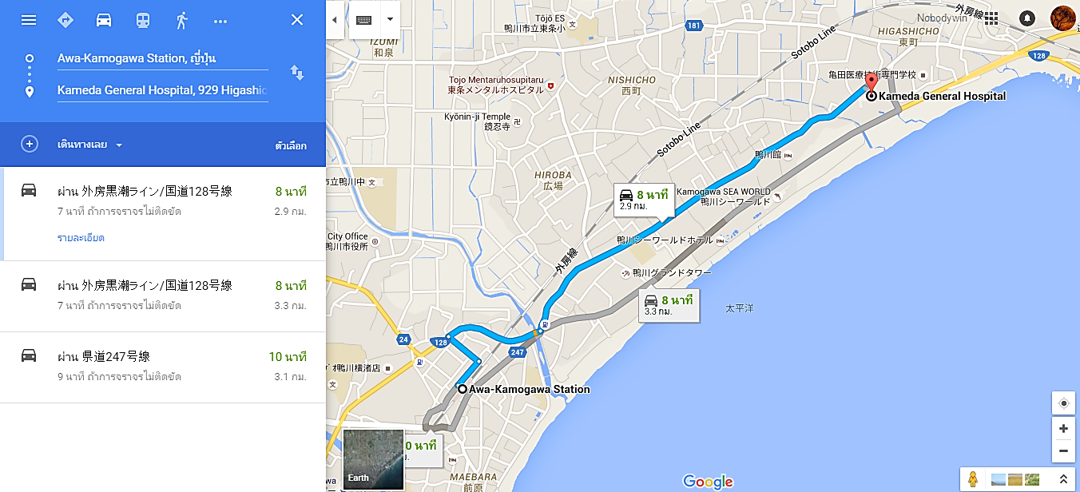
ตัวอย่าง ค่าเดินทางภายในประเทศญี่ปุ่น ไปกลับ จาก Station– Kameda Hospital center
ที่มา : https://maps.google.co.th/
ค่า Taxi จาก Station ไป Kameda hospital center ประมาณ 2000 JPY = 616.56 บาท

Slide 38
Outline
ข้อมูลเบื้องต้นเกี่ยวกับประเทศญี่ปุ่น ก่อนเดินทางไป Clinical elective
การพิจารณาเลือกสถานที่ฝึกอบรม
ช่วงระยะเวลาในการฝึกอบรมและเตรียมตัว
งบประมาณค่าใช้จ่าย และการสนับสนุนทุนการศึกษา
การเตรียมเอกสารประกอบการสมัคร
หนังสือเดินทาง (passport) และวีซ่า (visa) เข้าประเทศญี่ปุ่น
สาขาวิชาและหัวข้อการเรียนรู้ที่สนใจ
สรุปขั้นตอนการดำเนินงาน (Flow chart)

Slide 39
5. การเตรียมเอกสารประกอบการสมัคร

Slide 40
คำชี้แจง เรื่อง แนวทางการเตรียมเอกสารต่างๆ ในการสมัครเพื่อไปเรียนรู้ และเพิ่มพูนประสบการณ์การเรียนแพทยศาสตร์ (Clinical elective) ณ ประเทศญี่ปุ่น
เนื่องจากสถาบันทางการแพทย์หลายแห่งในประเทศญี่ปุ่น ได้เปิดโอกาสให้นิสิต นักศึกษาแพทย์ จากต่างประเทศ เข้าร่วมโปรแกรมการเรียนรู้ และเพิ่มพูนประสบการณ์การเรียนแพทยศาสตร์ (Clinical elective) โดยแต่ละสถาบันก็จะมีข้อกำหนด หรือขั้นตอนการสมัครที่คล้ายกัน
ทางคณะผู้จัดทำจึงได้ หาข้อมูลเกี่ยวกับเอกสารทั้งหมดที่จำเป็นในการสมัครเข้าโปรแกรม Clinical elective ซึ่งคาดว่าน่าจะเพียงพอต่อการสมัครเข้าโครงการ Clinical elective ของสถาบันทางการแพทย์ต่างๆในประเทศญี่ปุ่น

Slide 41
แนวทางการเตรียมเอกสารต่างๆ ในการสมัครเพื่อไปเรียนรู้ และเพิ่มพูนประสบการณ์การเรียนแพทยศาสตร์ (Clinical elective) ณ ประเทศญี่ปุ่น
เอกสารต่างๆ ในการสมัครเพื่อไปเรียนรู้ และเพิ่มพูนประสบการณ์การเรียนแพทยศาสตร์ (Clinical elective) ณ ประเทศญี่ปุ่นที่ควรจะต้องเตรียม
ใบสมัครตามแบบฟอร์มของมหาวิทยาลัย
Curriculum Vitae
สำเนาผลการเรียนเป็นภาษาอังกฤษ (Transcript)
หนังสือรับรองการเป็นนิสิตเป็นภาษาอังกฤษ
รูปถ่าย เป็นไฟล์ (.jpeg)
จดหมาย Recommendation จากคณบดี
เอกสารทางการเงินเพื่อรับรองค่าใช้จ่ายตลอดการศึกษา
สำเนา Passport และ VISA ของผู้สมัคร
Immunization Health History
A copy of the applicant's health insurance
Personal statement

Slide 42
ตัวอย่าง การเตรียมเอกสาร และหลักฐานการสมัครของ Kameda hospital center

Slide 43
ใบสมัครตามแบบฟอร์มของ Kameda hospital center
To process your application, we need the following information;
CV
A personal statement why you are interested in Kameda Medical Center
A letter from your school (dean/elective coordinator)
Personal Photo
Passport Copy
Application form (attached file)

Slide 44
ใบสมัครตามแบบฟอร์มของ Kameda hospital center

Slide 45
ใบสมัครตามแบบฟอร์มของ Kameda hospital center

Slide 46
ตัวอย่างการเขียน Curriculum Vitae
ผู้สนใจสามารถหาข้อมูลแนวทางการเขียน Curriculum Vitae ที่ถูกต้อง และเป็นทางการได้ตามลิงค์ต่อไปนี้ “ตัวอย่างการเขียน Curriculum Vitae”

Slide 47
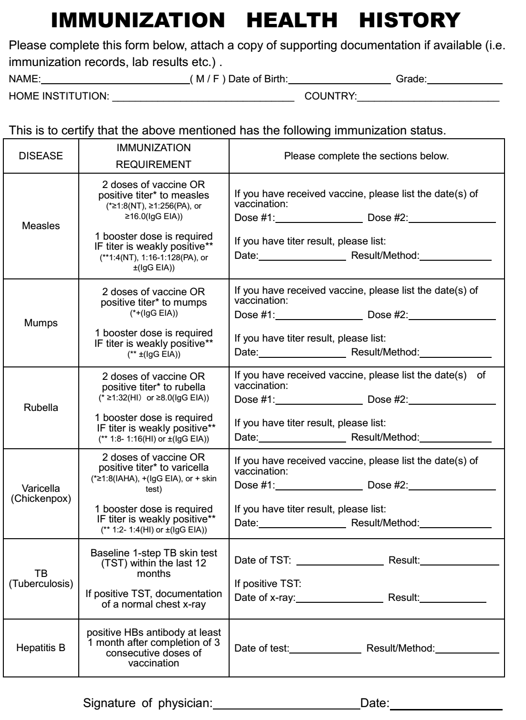
ตัวอย่าง Immunization Health History

Slide 48
ตัวอย่าง Immunization Health History

Slide 49
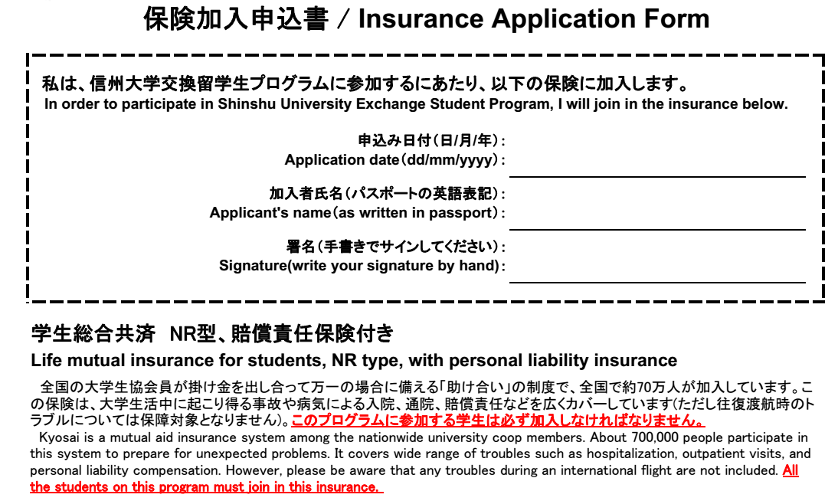
ตัวอย่าง Applicant's health insurance จาก Shinshu university

Slide 50
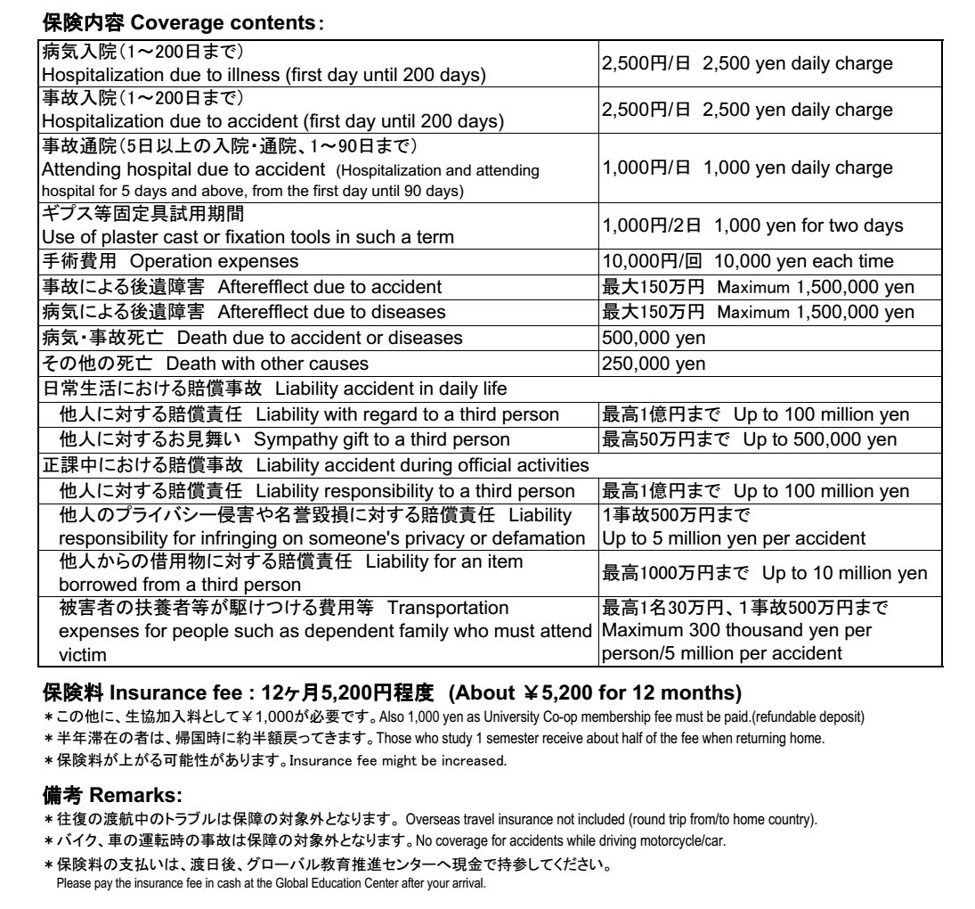
ตัวอย่าง Applicant's health insurance จาก Shinshu university

Slide 51
Outline
ข้อมูลเบื้องต้นเกี่ยวกับประเทศญี่ปุ่น ก่อนเดินทางไป Clinical elective
การพิจารณาเลือกสถานที่ฝึกอบรม
ช่วงระยะเวลาในการฝึกอบรมและเตรียมตัว
งบประมาณค่าใช้จ่าย และการสนับสนุนทุนการศึกษา
การเตรียมเอกสารประกอบการสมัคร
หนังสือเดินทาง (passport) และวีซ่า (visa) เข้าประเทศญี่ปุ่น
สาขาวิชาและหัวข้อการเรียนรู้ที่สนใจ
สรุปขั้นตอนการดำเนินงาน (Flow chart)

Slide 52
6.หนังสือเดินทาง และวีซ่าเข้าประเทศญี่ปุ่น

Slide 53
Passport
การเตรียมเอกสาร VISA และ Passport
กรุงเทพ
พิษณุโลก

Slide 54
Passport
PASSPORT

Slide 55
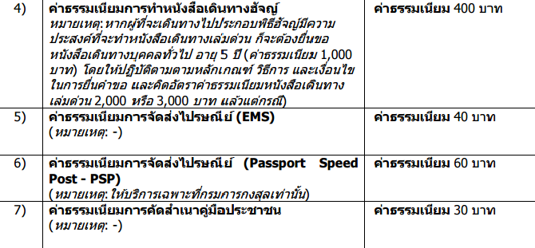
Passport
PASSPORT
ค่าใช้จ่ายการทำ passport ทั้งสิ้น 1,040-3,000 บาท
ที่มา : กรมการกงศุลไทย

Slide 56
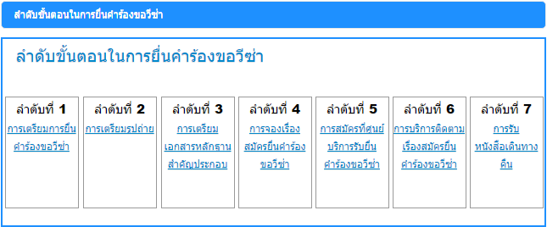
VISA
ลำดับขั้นตอนการขอวีซ่า
ที่มา :สถานเอกข้าราชทูตญี่ปุ่นประจำประเทศไทย

Slide 57
VISA
ที่มา :สถานเอกข้าราชทูตญี่ปุ่นประจำประเทศไทย

Slide 58
VISA
ที่มา : สถานเอกข้าราชทูตญี่ปุ่นประจำประเทศไทย

Slide 59
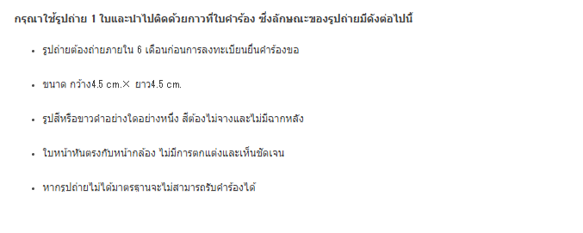
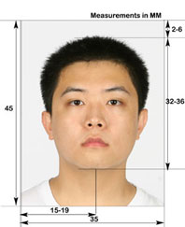
VISA
เตรียมรูปถ่าย
ที่มา : สถานเอกข้าราชทูตญี่ปุ่นประจำประเทศไทย

Slide 60
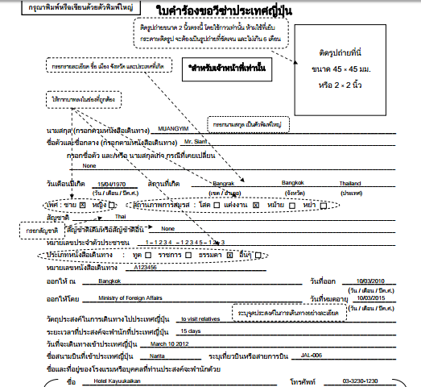
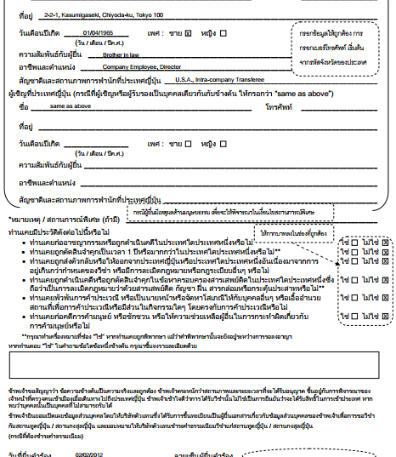
VISA
ใบคำร้องขอวีซ่า

Slide 61
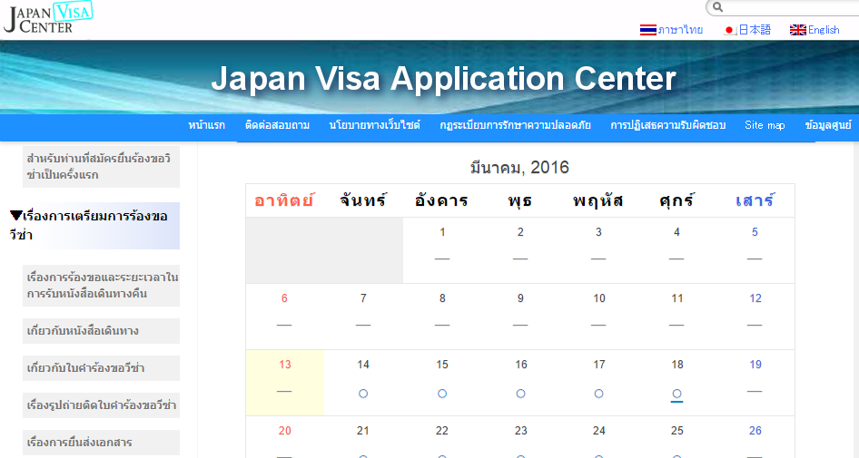
VISA
การจองเรื่องสมัครคำร้องขอวีซ่า : http://www.japan-visa-center.co.th/

Slide 62
VISA
VISA
VISA
ที่มา : สถานเอกข้าราชทูตญี่ปุ่นประจำประเทศไทย

Slide 63
VISA
ค่าธรรมเนียมการขอวีซ่า (ยกเว้นให้ หากเป็นนักเรียน หรือ นิสิต,นักศึกษา
เสียเพียงค่าธรรมเนียมการใช้บริการ Japan Application center 535 บาท
ที่มา : http://www.th.emb-japan.go.jp/th/consular/visaindex.htm

Slide 64
Outline
ข้อมูลเบื้องต้นเกี่ยวกับประเทศญี่ปุ่น ก่อนเดินทางไป Clinical elective
การพิจารณาเลือกสถานที่ฝึกอบรม
ช่วงระยะเวลาในการฝึกอบรมและเตรียมตัว
งบประมาณค่าใช้จ่าย และการสนับสนุนทุนการศึกษา
การเตรียมเอกสารประกอบการสมัคร
หนังสือเดินทาง (passport) และวีซ่า (visa) เข้าประเทศญี่ปุ่น
สาขาวิชาและหัวข้อการเรียนรู้ที่สนใจ
สรุปขั้นตอนการดำเนินงาน (Flow chart)

Slide 65
7. สาขาวิชาและหัวข้อการเรียนรู้ที่สนใจ

Slide 66
สาขาวิชาและหัวข้อการเรียนรู้ที่น่าสนใจ
ตัวอย่าง สาขาวิชาที่มีให้เลือกฝึกปฏิบัติงานของโรงเรียนแพทย์ในประเทศญี่ปุ่น ^{[5,6,7]}
General Internal Medicine
Cardiology
Gastroenterology
Respiratory Medicine
Endocrinology
Neurology
Nephrology
Department of Infectious disease
Department of Allergy and Rheumatology
Gastroenterological Surgery/General Surgery
Breast Surgery
Pediatric Surgery
Medical Oncology
Thoracic Surgery
Cardiovascular Surgery
Pediatrics
Neurosurgery
Orthopedic Surgery
Anesthesiology
Radiology
Plastic Surgery
Urology
Dermatology
Emergency Medical Care Center
Palliative Care Medicine
Ophthalmology

Slide 67
สาขาวิชาและหัวข้อการเรียนรู้ที่น่าสนใจ
Japanese Medical education
Round ward
Case study and case conference
Observation operative room and operative procedure
Japanese health care system
Japanese medical student lifestyle and cultural
Japanese hospital environment

Slide 68
Japanese Medical education
Round ward
วิธีการดูแลผู้ป่วยบนหอผู้ป่วยใน ว่ามีความเหมือน หรือแตกต่างจากการการดูแลผู้ป่วยในมหาวิทยาลัยของประเทศไทย อย่างไร
ศึกษาเกี่ยวกับวัฒนธรรมการดูแลผู้ป่วยที่ประเทศญี่ปุ่น รวมทั้งทัศนคติระหว่างแพทย์และผู้ป่วย
Case study and case conference
วิธีการเรียนรู้ของ medical students ในญี่ปุ่นว่ามีการทำ case study และ case conference เหมือนหรือแตกต่างจากโรงเรียนแพทย์ประเทศไทย อย่างไร
ข้อดี-ข้อเสียในการเรียนรู้แบบ Case study และ case conference ของประเทศญี่ปุ่น เมื่อเปรียบเทียบกับโรงเรียนแพทย์ในประเทศไทยมีอะไรบ้าง

Slide 69
Japanese Medical education
Observation operative room and operative procedure
ผู้สนใจได้เรียนรู้เกี่ยวกับห้องผ่าตัดของสถาบันทางการแพทย์ในประเทศญี่ปุ่น ว่ามีความเหมือน หรือแตกต่างอย่างไรกับโรงเรียนแพทย์ในประเทศไทย ในหัวข้อต่างๆดังนี้
การเตรียมตัวเข้าห้องผ่าตัด
บรรยากาศ และสภาพแวดล้อมภายในห้องผ่าตัด
การเรียนการสอน และปฏิสัมพันธ์ระหว่าง Staff , resident และ medical student ระหว่างเข้าสังเกตการณ์ในห้องผ่าตัด
การมีส่วนร่วมของ Medical students ในการผ่าตัดผู้ป่วย แต่ละครั้ง

Slide 70
หัวข้อการเรียนรู้ที่สนใจ และประสบการณ์ที่จะนำมาถ่ายทอดให้กับผู้ที่สนใจ ภายหลังการฝึกอบรม
Japanese health care system
ระบบสุขภาพในประเทศญี่ปุ่น (Japanese health care system) ว่ามีความเหมือน หรือแตกต่างอย่างไรจากประเทศไทย
Japanese medical student lifestyle and cultural
วิถีการดำเนินชีวิต วัฒนธรรม ของนักศึกษาแพทย์ในประเทศญี่ปุ่น (Japanese Medical education) มีความเหมือน หรือแตกต่างอย่างไรจากประเทศไทย

Slide 71
หัวข้อการเรียนรู้ที่สนใจ และประสบการณ์ที่จะนำมาถ่ายทอดให้กับผู้ที่สนใจ ภายหลังการฝึกอบรม
Japanese hospital environment
บรรยากาศ และสภาพแวดล้อม ในโรงพยาบาลของประเทศญี่ปุ่น ว่ามีความเหมือน หรือแตกต่างกับประเทศไทยอย่างไร
ผู้สนใจได้เปิดโลกทัศน์ และมุมมองเกี่ยวกับเทคโลโลยีทางการแพทย์ใหม่ๆของประเทศญี่ปุ่น ที่จัดได้ว่ามีความก้าวหน้าเป็นอันดับต้นๆ ของเอเชีย
การเตรียมตัวเรื่องภาษาและวัฒนธรรมเบื้องต้นของประเทศญี่ปุ่น
ผู้สนใจสามารถศึกษาภาษา และวัฒนธรรมเบื้องต้นของประเทศญี่ปุ่นได้จาก คู่มือคนไทยในญี่ปุ่น ตามลิงค์ดังนี้ คู่มือคนไทยในญี่ปุ่น ปี 2559 ของสถานเอกอัครราชทูต ณ กรุงโตเกียว

Slide 72
Outline
ข้อมูลเบื้องต้นเกี่ยวกับประเทศญี่ปุ่น ก่อนเดินทางไป Clinical elective
การพิจารณาเลือกสถานที่ฝึกอบรม
ช่วงระยะเวลาในการฝึกอบรมและเตรียมตัว
งบประมาณค่าใช้จ่าย และการสนับสนุนทุนการศึกษา
การเตรียมเอกสารประกอบการสมัคร
หนังสือเดินทาง (passport) และวีซ่า (visa) เข้าประเทศญี่ปุ่น
สาขาวิชาและหัวข้อการเรียนรู้ที่สนใจ
สรุปขั้นตอนการดำเนินงาน (Flow chart)

Slide 73
8. สรุปขั้นตอนการดำเนินงาน (Flow chart)

Slide 74
ศึกษาข้อมูลเบื้องต้นเกี่ยวกับประเทศญี่ปุ่น ก่อนเดินทางไป Clinical elective
พิจารณาเลือกสถานที่ฝึกอบรม รวมไปถึงติดต่อสถานที่ฝึกอบรมเบื้องต้น
เลือกระยะเวลาในการฝึกอบรม
ประเมินค่าใช้จ่ายเบื้องต้นในการฝึกอบรม รวมไปถึงแจ้งทางคณะ หรือมหาวิทยาลัย เพื่อขอการสนับสนุนทุน
เตรียมเอกสารการสมัคร และสมัครอย่างเป็นทางการ
ได้รับการตอบรับอย่างเป็นทางการ
ทำเรื่องขอ VISA ,Passport จัดหาที่พัก รวมไปถึงวางแผนการเดินทางเมื่อไปถึง
จองตั๋วเครื่องบิน และเตรียมตัวเดินทาง
เดินทางจริง

Slide 75
References
[1] กองวิเทศสัมพันธ์ สำนักงานมหาวิทยาลัย มหาวิทยาลัยเชียงใหม่. ข้อตกลงกับมหาวิทยาลัย/สถาบัน/หน่วยงานต่างประเทศ. แหล่งที่มา : http://inter.oop.cmu.ac.th/webird/mou.php วันที่สืบค้น 9 มีนาคม 2559
[2] งานวิเทศสัมพันธ์ คณะแพทยศาสตร์ มหาวิทยาลัยขอนแก่น. International relations: Our partners. แหล่งที่มา : http://www.intermed.kku.ac.th/#module=ourpartners&1457495678582 วันที่สืบค้น 9 มีนาคม 2559
[3] งานวิเทศสัมพันธ์ คณะมนุษยศาสตร์ มหาวิทยาลัยนเรศวร. Academic and Research Collaborations. แหล่งที่มา : http://www.human.nu.ac.th/en/academic.php วันที่สืบค้น 9 มีนาคม 2559
[4] งานกิจการนิสิต และศิษย์เก่าสัมพันธ์ คณะแพทยศาสตร์ มหาวิทยาลัยนเรศวร. ข่าวประชาสัมพันธ์. แหล่งที่มา : http://www.med.nu.ac.th/fom/th/nuhoffice/nuhOffice.php?mod=newsActivity&idOffice=46 วันที่สืบค้น 9 มีนาคม 2559
[5] International Student Elective Program of Keio University School of Medicine. List of open clinical departments in Keio University hospital. แหล่งที่มา : http://www.med.keio.ac.jp/en/prospective/index.html วันที่สืบค้น 9 มีนาคม 2559
[6] The Jikei University of Medicine. Medical Elective Programs: Subjects available. แหล่งที่มา : http://www.jikei.ac.jp/eng/subjects_available.html วันที่สืบค้น 9 มีนาคม 2559
[7] Toho university. Overseas applicants: Elective topics. แหล่งที่มา : http://www.toho-u.ac.jp/english/overseaapplicants/erectivetopics.html วันที่สืบค้น 9 มีนาคม 2559

Slide 76
References
[8] Thai Airways International Public Company Limited (THAI), จองการเดินทาง. แหล่งที่มา : http://www.thaiairways.com/th_TH/index.page วันที่สืบค้น 15 มีนาคม 2559
[9] สายการบิน Air Asia, สำรองที่นั่ง. แหล่งที่มา : http://www.airasia.com/th/th/home.page?cid=1 วันที่สืบค้น 15 มีนาคม 2559
[10] สายการบิน Nok air, สำรองที่นั่ง. แหล่งที่มา : http://www.nokair.com/nokconnext/aspx/Index.aspx วันที่สืบค้น 15 มีนาคม 2559

Slide 77
แนะนำผู้จัดทำเอกสาร
นสพ.ณัฐชวิน ศิริครรชิตถาวร , รหัสนิสิต : 54460800 , นิสิตแพทย์ชั้นปีที่ 5 โรงพยาบาลมหาวิทยาลัยนเรศวร คณะแพทยศาสตร์ มหาวิทยาลัยนเรศวร
นสพ.ฉัตริน อุดมสมพร , รหัสนิสิต : 54460725 , นิสิตแพทย์ชั้นปีที่ 5 โรงพยาบาลมหาวิทยาลัยนเรศวร คณะแพทยศาสตร์ มหาวิทยาลัยนเรศวร
เอกสารฉบับนี้เป็นผลงานจากการเรียนรู้ตามความสนใจของตนเอง แบบบูรณาการระหว่างภาษาต่างประเทศกับการแพทย์ ในรายวิชา 499722 ภาษาต่างประเทศเพื่อการสื่อสารทางการแพทย์ ปีการศึกษา 2558

Slide 78
ทางคณะผู้จัดทำขอขอบพระคุณ
ผศ.นพ.ดร. ณตพล ศุภณัฐเศรษฐกุล
อาจารย์ที่ปรึกษา
นิสิตแพทย์ทุกท่านที่ได้ให้ความสนใจโครงการ
ขอให้ประสบความสำเร็จกับสิ่งที่ตั้งใจทุกท่านครับ

